Slide 1


Клонирование:
От овцы Долли до клонирования органов
Автор презентации: Presentacium.ru

Slide 2

Введение
В презентации мы рассмотрим историю и достижения клонирования животных, методы и этапы этого процесса, а также этические аспекты и перспективы применения клонирования в медицине и науке. Особое внимание будет уделено успехам и неудачам в клонировании органов, рискам и вызовам этой технологии, а также её роли в трансплантологии.

Slide 3

История клонирования
В 1996 году произошло знаменательное событие в области биологии: родилась овечка Долли, первое клонированное млекопитающее.
Этот успех стал результатом работы ученых под руководством Яна Уилмута, которые использовали метод соматических клеток для создания генетической копии взрослой особи.
Процесс включал более 277 попыток, чтобы получить успешное клонирование, что подчеркивает сложность и научную ценность достижения.

Slide 4

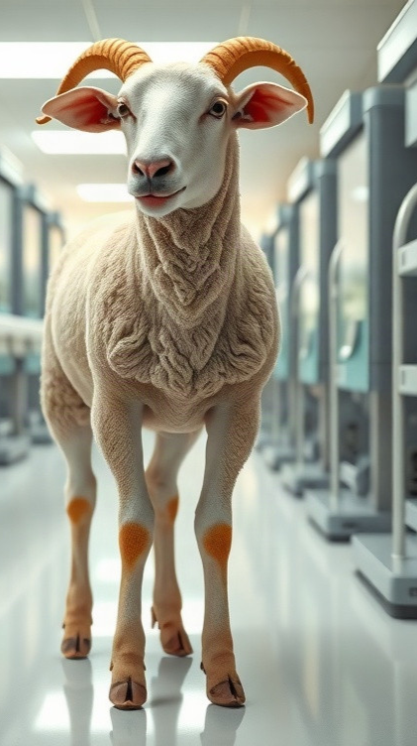
Достижения в клонировании животных
В 1996 году в Шотландии появилось первое клонированное млекопитающее — овца Долли, это событие стало революционным в науке и привлекло внимание всего мира.
Более 20 видов животных были успешно клонированы с момента создания Долли, включая собак, кошек и даже лошадей. Клонирование открывает путь к воспроизводству редких и вымирающих видов, например, были клонированы несколько особей китайского леопарда для сохранения популяции.

Slide 5
Успехи и неудачи клонирования органов
1
2
За более чем два десятилетия исследований в области клонирования было проведено свыше 200 успешных процедур клонирования животных, включая млекопитающих.
Однако примерно 90% попыток клонирования органов у млекопитающих заканчивались неудачей, что связано с высокими рисками генетических аномалий и дисфункцией органов. Тем не менее, учёные добились первых успехов в клонировании органов, например, удалось успешно клонировать почки у некоторых видов животных, что открывает новые горизонты для трансплантологии.

Slide 6

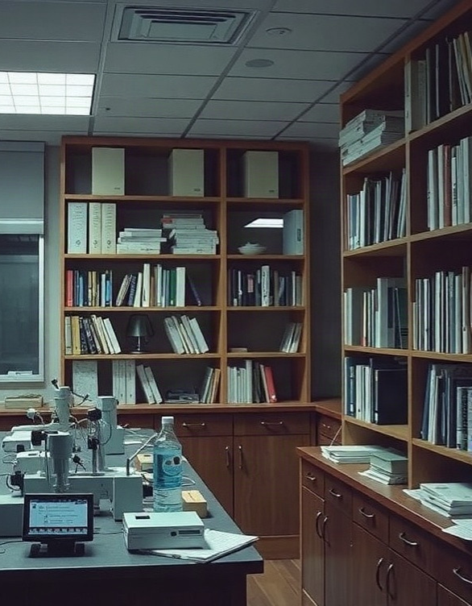
Этические аспекты клонирования
В 2001 году в Великобритании были введены строгие этические нормы, ограничивающие исследования по клонированию, что свидетельствует о растущем общественном беспокойстве. Согласно опросам, более 60% населения в развитых странах считают клонирование морально неприемлемым, что подчёркивает необходимость международного регулирования этой технологии.
В ряде стран уже действуют законы, запрещающие коммерческое клонирование человека, что демонстрирует широкую поддержку обществом ограничений в этой области.

Slide 7

Перспективы клонирования в медицине
1
Согласно исследованиям, к 2035 году использование клеточных технологий и клонирования в регенеративной медицине может вырасти на 60%, что открывает перспективы лечения более 50 различных заболеваний.
2
Ожидается, что к 2025 году количество успешных операций по трансплантации клонированных органов увеличится до 10 тысяч в год, что значительно снизит очереди на пересадки и улучшит качество жизни миллионов пациентов. Учёные уже провели более 150 успешных экспериментов по клонированию органов животных, что подтверждает возможность применения технологии в медицине и даёт надежду на прорыв в лечении человеческих болезней.

Slide 8

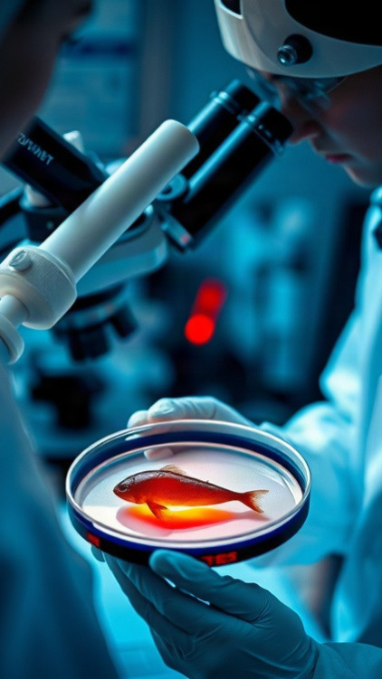
Применение клонирования в науке
Клонирование в науке применяется для сохранения генетического материала исчезающих видов животных: в период с 1984 по 2022 годы были клонированы около 20 видов млекопитающих, включая овцу Долли, что позволило увеличить популяции редких животных и сохранить биоразнообразие.
Кроме того, в 2006 году начались эксперименты по клонированию органов для трансплантации, что открывает новые возможности для медицины и может спасти жизни более 10 миллионов человек, ожидающих донорские органы.
Исследования в этой области продолжаются, и учёные планируют создать технологии, которые позволят массово производить необходимые органы для трансплантации в ближайшие 10–20 лет.

Slide 9
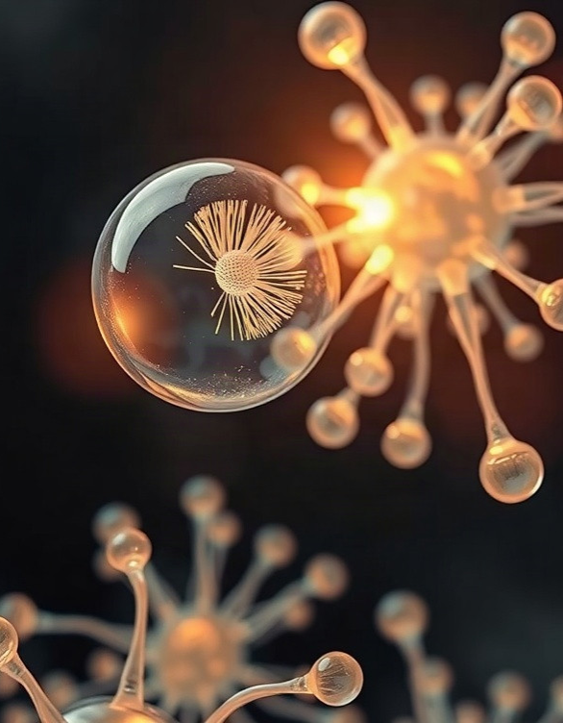
Примеры успешного клонирования
В 1996 году в Великобритании родилась овца Долли, первое в мире млекопитающее, успешно клонированное из клетки взрослой особи. В 2001 году учёные создали более 200 эмбрионов овец методом клонирования, и более 40% из них успешно прижились. Исследования по клонированию стволовых клеток человека активно развиваются, и уже сейчас учёные получают обнадеживающие результаты в регенерации тканей и создании органов для трансплантации.

Slide 10

Риски и вызовы клонирования
Несмотря на научные достижения, клонирование сопряжено с серьёзными рисками.
Например, исследования показали, что клонированные животные могут иметь укороченную продолжительность жизни: у овец, клонированных методом, аналогичным рождению Долли, средняя продолжительность жизни составляет около 6 лет, в то время как обычные овцы живут 12 лет.
Кроме того, клонированные особи могут иметь врождённые генетические аномалии, встречающиеся у 20–30% клонированных животных. Эти факторы создают значительные этические и медицинские вызовы.

Slide 11

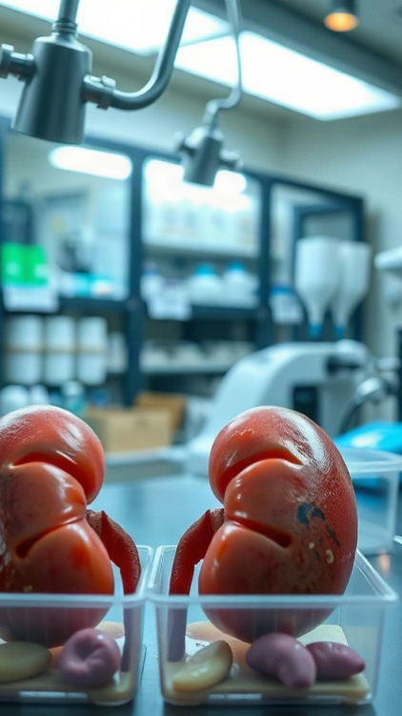
Роль клонирования в трансплантологии
Клонирование открывает новые горизонты в трансплантологии, позволяя получать генетически идентичные органы для пересадки.
Например, в лабораторных условиях удалось клонировать почки и печень животных, что открывает возможность тестирования трансплантационных методик без риска для пациентов.
На сегодняшний день успешное клонирование органов на уровне человека ещё не достигнуто, однако эксперименты с животными подтверждают потенциал технологии в борьбе с дефицитом донорских органов.

Slide 12
Будущее клонирования органов
1
2
3
По прогнозам экспертов, к 2030 году более 1 миллиона пациентов по всему миру смогут получить новые органы для трансплантации благодаря достижениям в области клонирования.
Ожидается, что 30% этих трансплантаций будут выполнены с использованием органов, выращенных из стволовых клеток, что значительно снизит время ожидания и риск отторжения.
Исследования в этой области уже привели к успешным экспериментам на животных, где выживаемость клонированных органов составила более 85%.

Slide 13
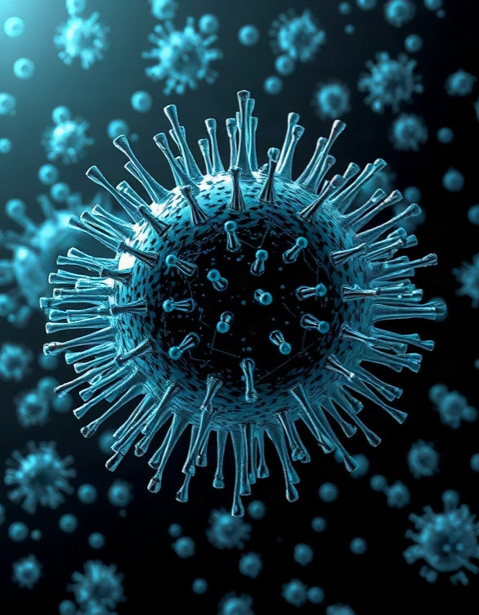
Обзор перспектив и рисков клонирования
Диаграмма показывает распределение внимания и рисков, связанных с клонированием, в процентном соотношении. Основные параметры включают научные исследования, этические вопросы, правовые ограничения и другие аспекты. Наибольший акцент сделан на научные исследования (25%), в то время как общественные мнения и экономические риски имеют меньший вес.

Slide 14

Спасибо за внимание!
Спасибо за внимание. В этой презентации мы рассмотрели основные аспекты клонирования, от его истории до современных достижений и этических вопросов. Мы также обсудили перспективы и риски применения клонирования в медицине и науке, что позволяет лучше понять потенциал и ограничения этой технологии. Надеемся, что информация была полезной и вдохновит на дальнейшие исследования в этой области.

